Slide 1

머신 러닝 입문
Rep4. 실제 현장 CSV 데이터셋을 이용한 지도학습 프로젝트보고서
컴퓨터시스템과 3-A 202045016 허유진

Slide 2
목차
1 . 프로젝트 개요 (문제인식 및 필요성)
2. 데이터 수집 및 데이터분석(EDA 방법)
3 . 머신 러닝 모델 & 모델 평가
4 . 서비스(웹)
5 . 느낀점

Slide 3
1 . 프로젝트 개요 (문제인식 및 필요성)
프로젝트의 문제인식 및 필요성
와인을 잘 모르는 사람은 어떤 와인이 좋은 와인인지 잘 알지 못해 가격이 비싸면 좋은 와인이라고 생각하는 경향이 크다.
-> 가격을 제외한 레드 와인의 성분을 통해서 와인의 품질을 파악하는 서비스
효과
와인 초심자의 선택의 폭 증가
와인 선택에 대한 고민의 시간 절감
와인에 대한 진입장벽을 낮출 수 있음

Slide 4
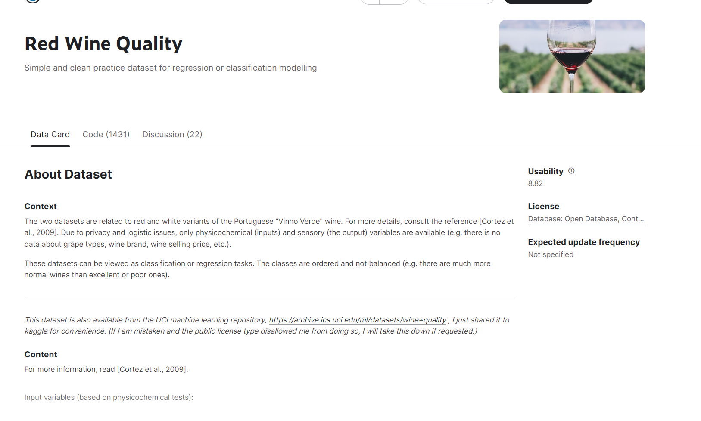
1 . 프로젝트 개요 (문제인식 및 필요성)
레드 와인 퀄리티 캐글 링크 : https://www.kaggle.com/datasets/uciml/red-wine-quality-cortez-et-al-2009

Slide 5
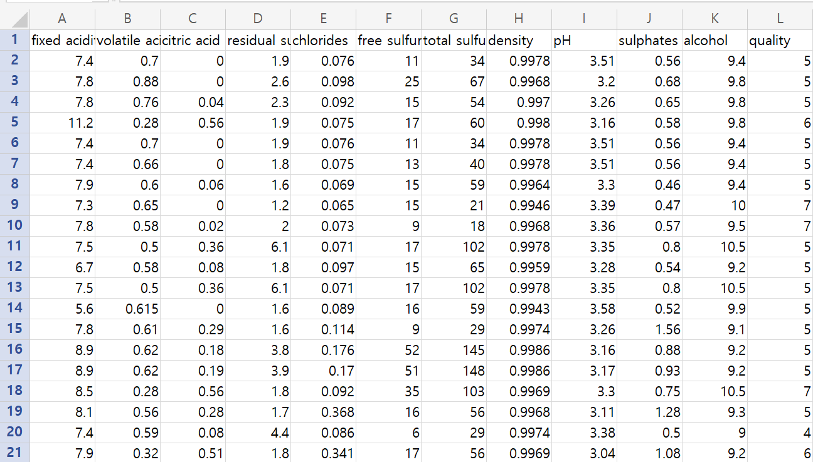
2. 데이터 수집 및 데이터분석(EDA 방법)
[ 데이터 ]
X : fixed acid, volatile acidity, citric acid, residual sugar, chlorides, free sulfur dioxide, total sulfur dioxide, density, pH, sulphates, alcohol
Y : quality
[ Winequality-red ]

Slide 6

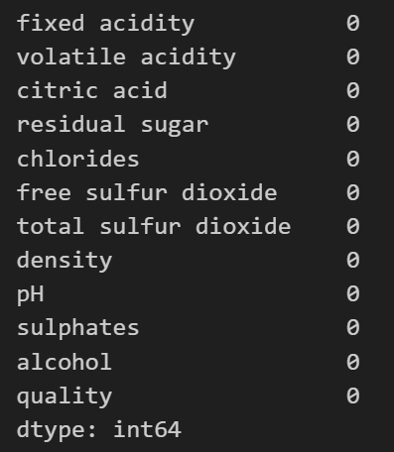
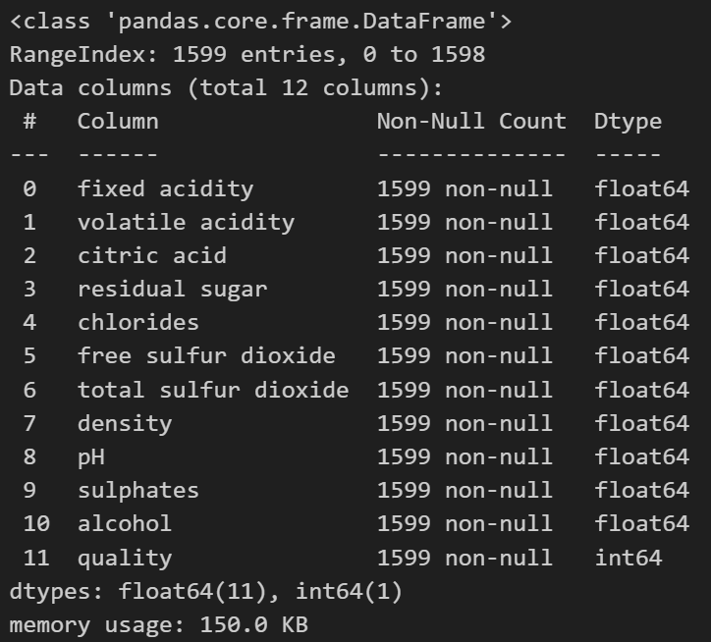
2. 데이터 수집 및 데이터분석(EDA 방법)
data.shape
data. isnull().sum()
data.info()

Slide 7
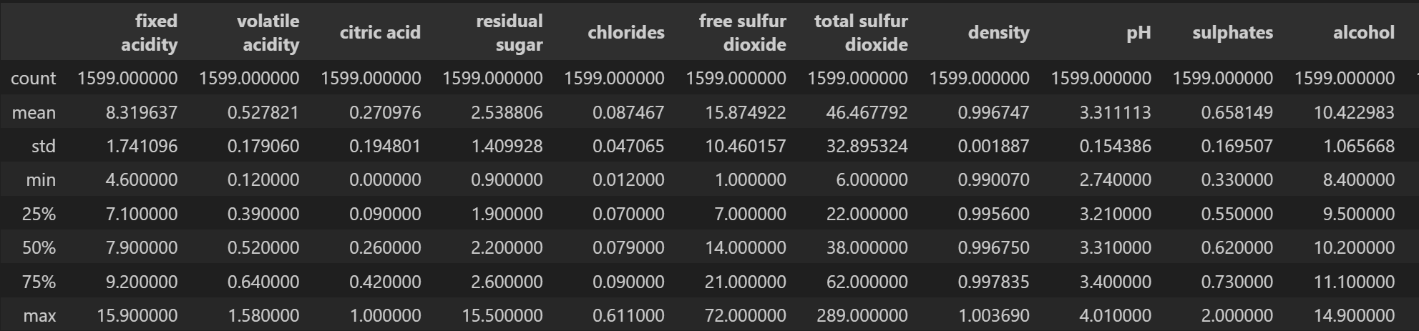
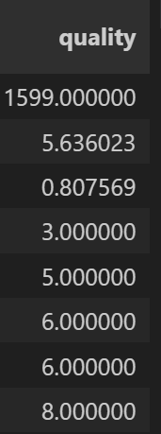
2. 데이터 수집 및 데이터분석(EDA 방법)
data.describe()
데이터의 크기와 컬럼들 사이에 null이 없는 것, 그리고 열에 대한 간단한 통계를 확인할 수 있습니다.

Slide 8
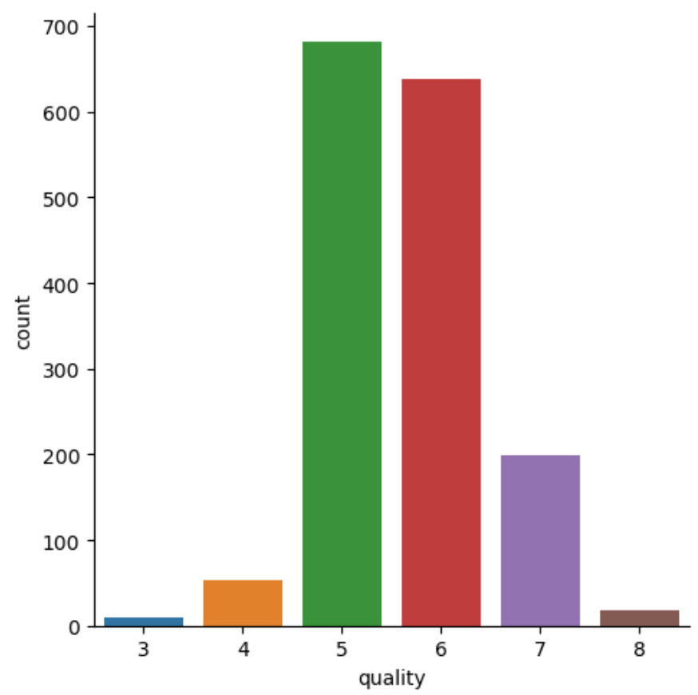
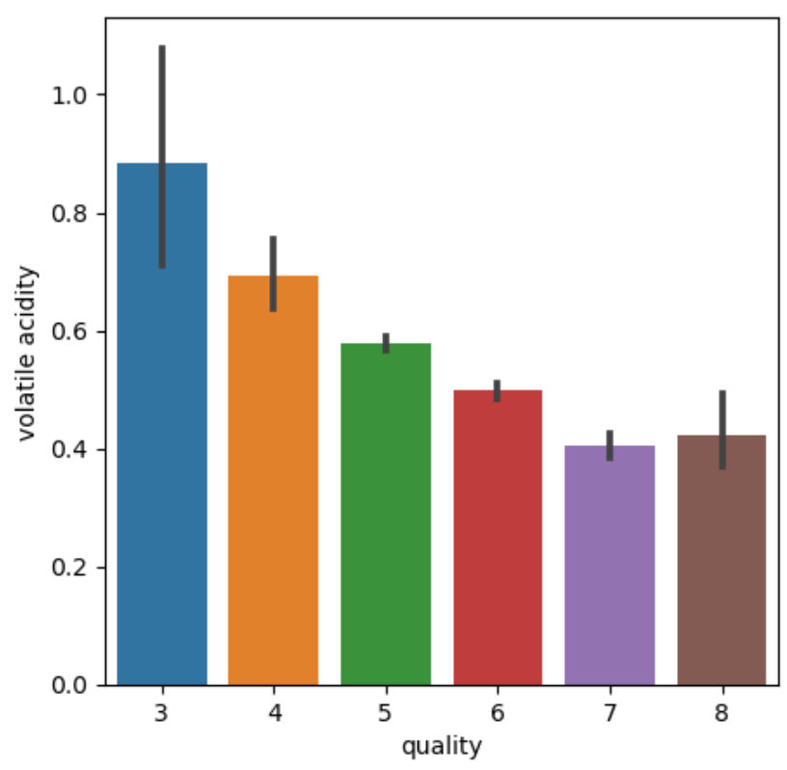
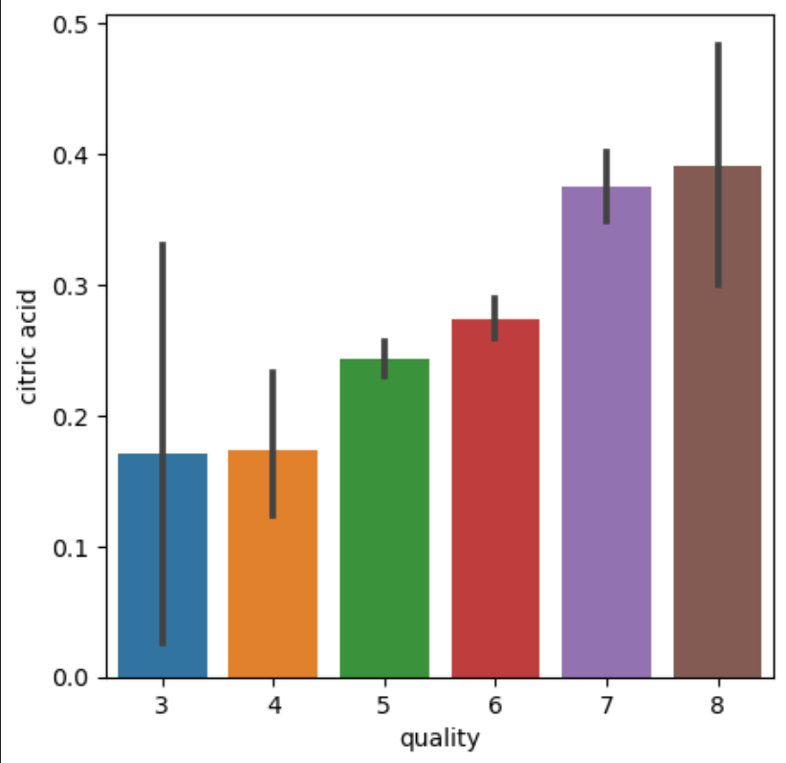
2. 데이터 수집 및 데이터분석(EDA 방법)
[ Quality – Count ]
[ Quality – Volatile acidity ]
[ Quality – citric acid ]

Slide 9
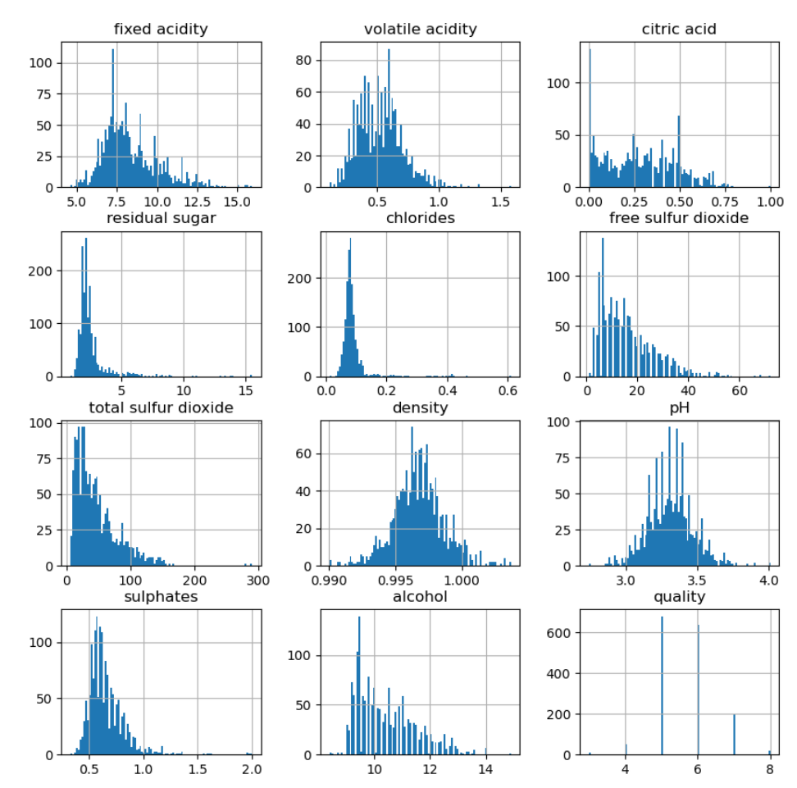
2. 데이터 수집 및 데이터분석(EDA 방법)
X 항목에 따른 분포를 한눈에 볼 수 있는 표

Slide 10
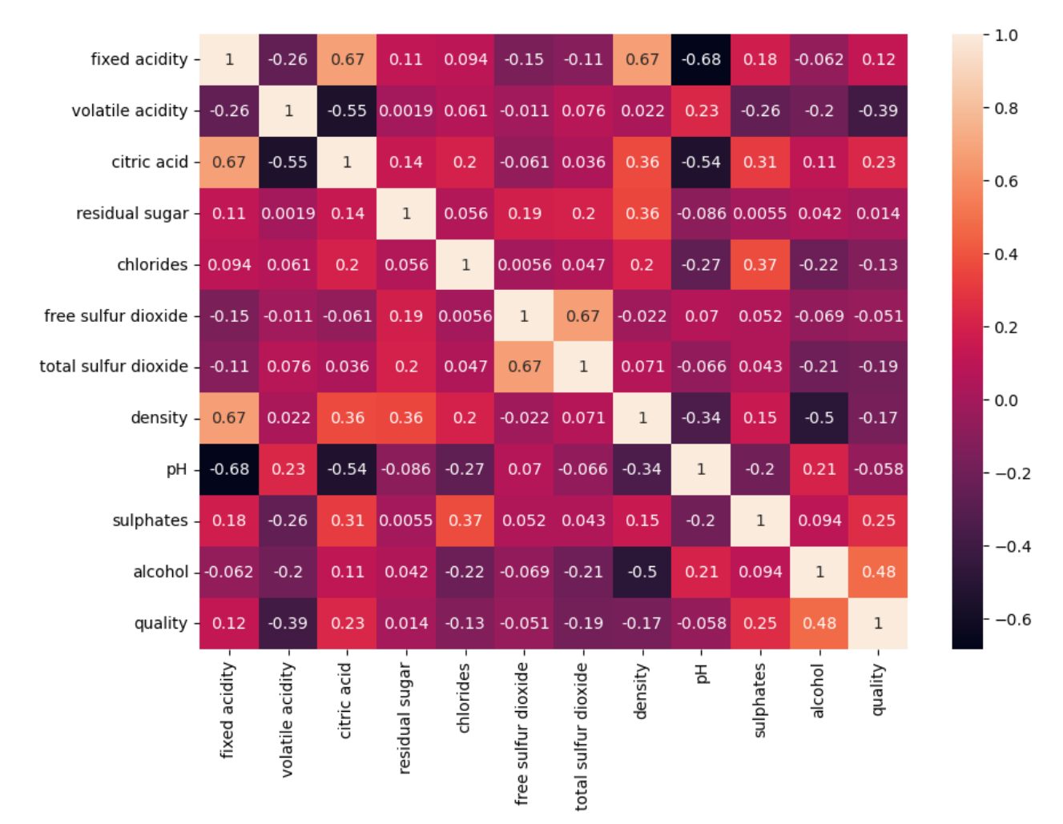
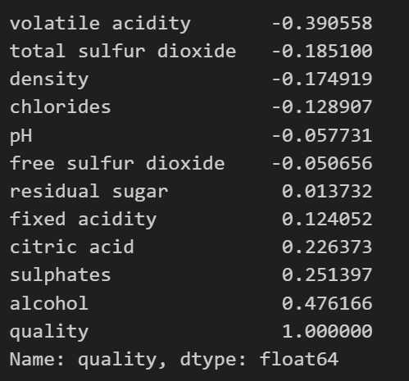
2. 데이터 수집 및 데이터분석(EDA 방법)
data.corr()["quality"].sort_values()

Slide 11
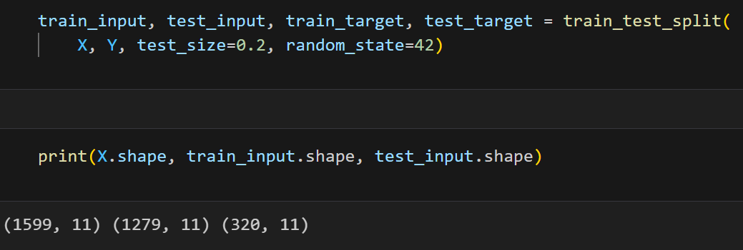
3 . 머신 러닝 모델 & 모델 평가
훈련 값과 테스트 값을 분리하여 크기 확인

Slide 12
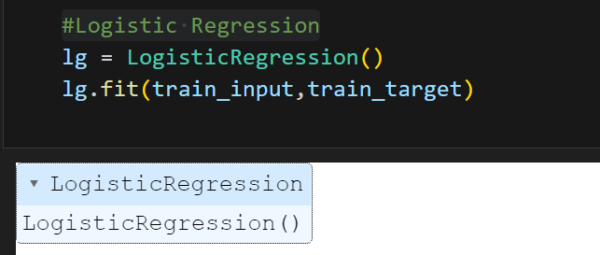
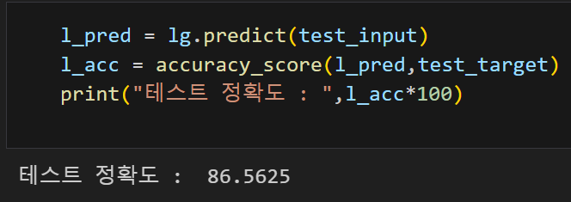
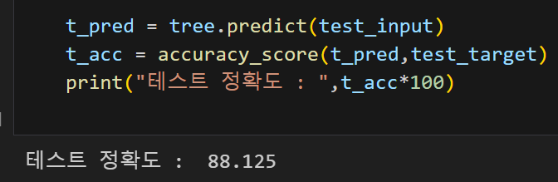
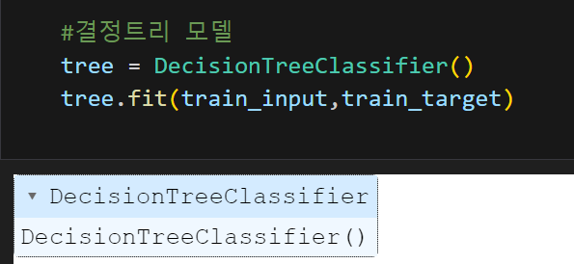
3 . 머신 러닝 모델 & 모델 평가
[ 로지스틱 회귀 ]
[ 결정 트리 ]

Slide 13
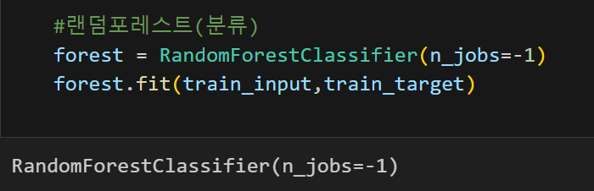
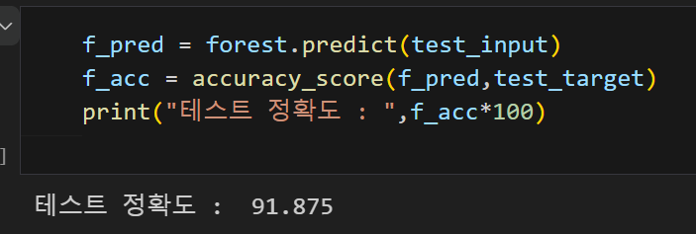
3 . 머신 러닝 모델 & 모델 평가
[ 랜덤 포레스트 ]
3가지의 방법을 사용해본 후 가장 테스트
정확률이 높은 랜덤 포레스트 방법을 채택하였습니다.

Slide 14
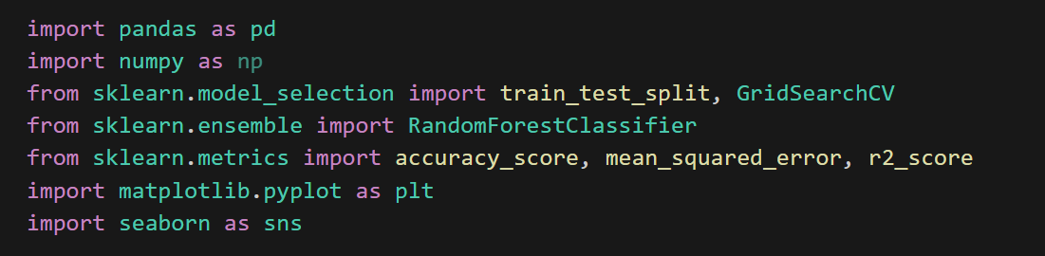
3 . 머신 러닝 모델 & 모델 평가
X와 Y의 데이터를 분리 한 후
Y의 데이터 값은 6.5이상은 1 나머지 값은 0으로 변경하였습니다.

Slide 15
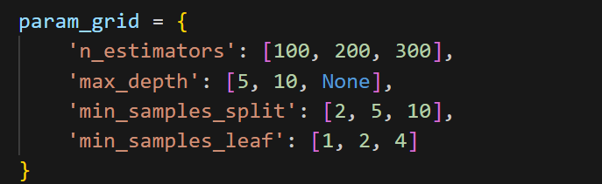
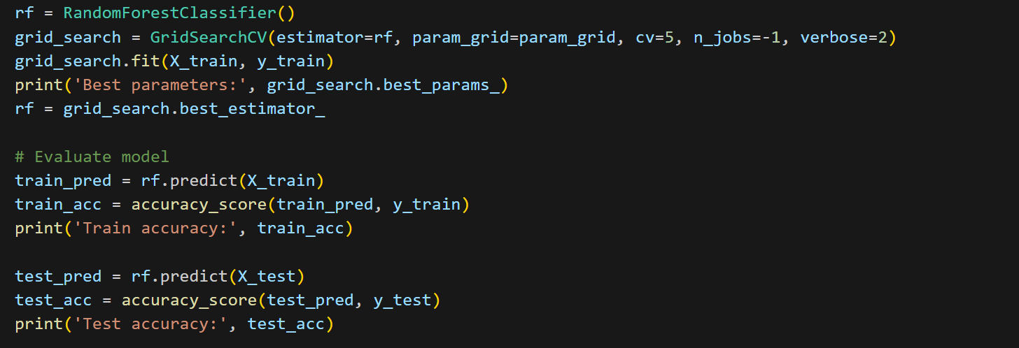
3 . 머신 러닝 모델 & 모델 평가
랜덤 포레스트의 정확도를 높이기 위해
가장 좋은 파라미터를 찾은 후 적용하였습니다

Slide 16
3 . 머신 러닝 모델 & 모델 평가
훈련 결과가 99% 테스트 결과가 90%에 가까워지며
기존의 모델보다 정확한 측정이 가능해 졌습니다.

Slide 17
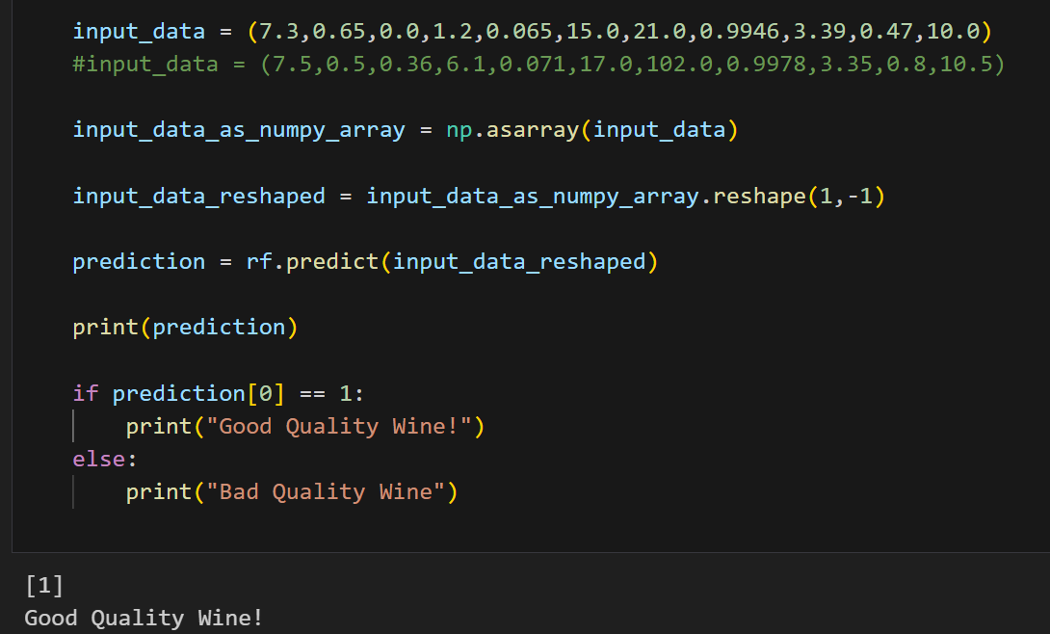
3 . 머신 러닝 모델 & 모델 평가
훈련한 모델이 제대로 측정이 되는지 확인하기 위하여
입력 값을 넣어 결과를 예측하였습니다.

Slide 18
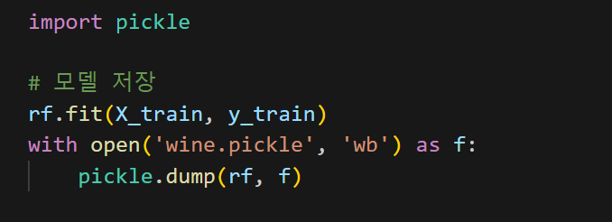
3 . 머신 러닝 모델 & 모델 평가
웹을 통해 배포를 하기위해
피클을 이용하여 모델을 저장하였습니다.

Slide 19
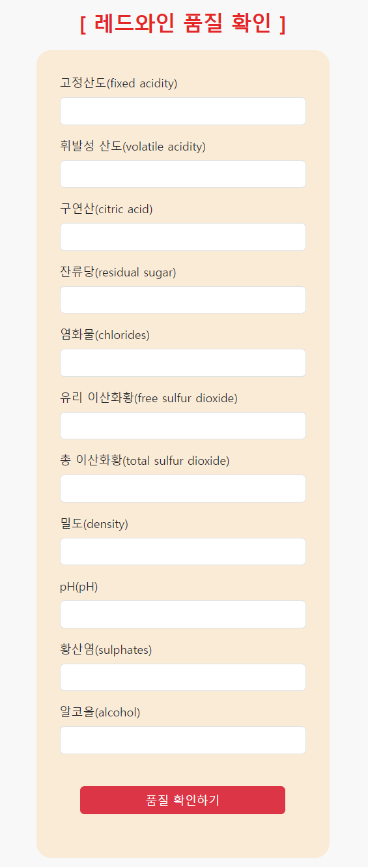
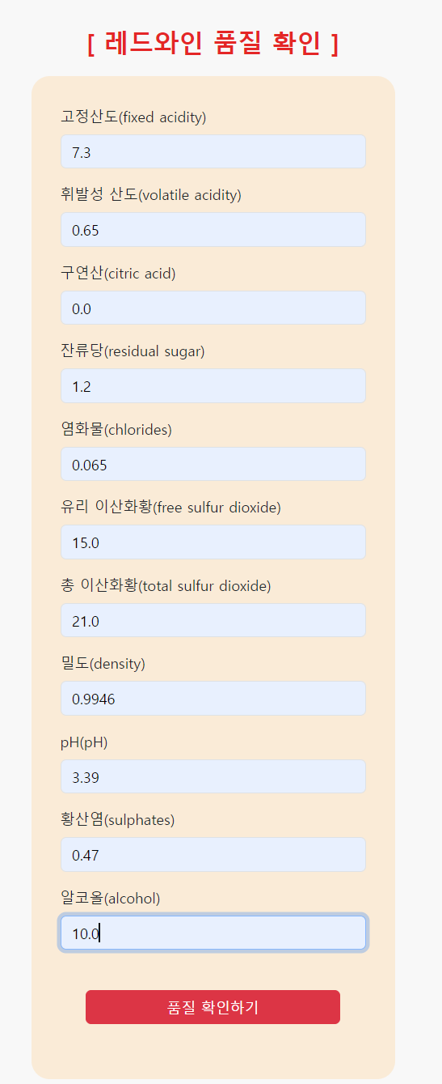
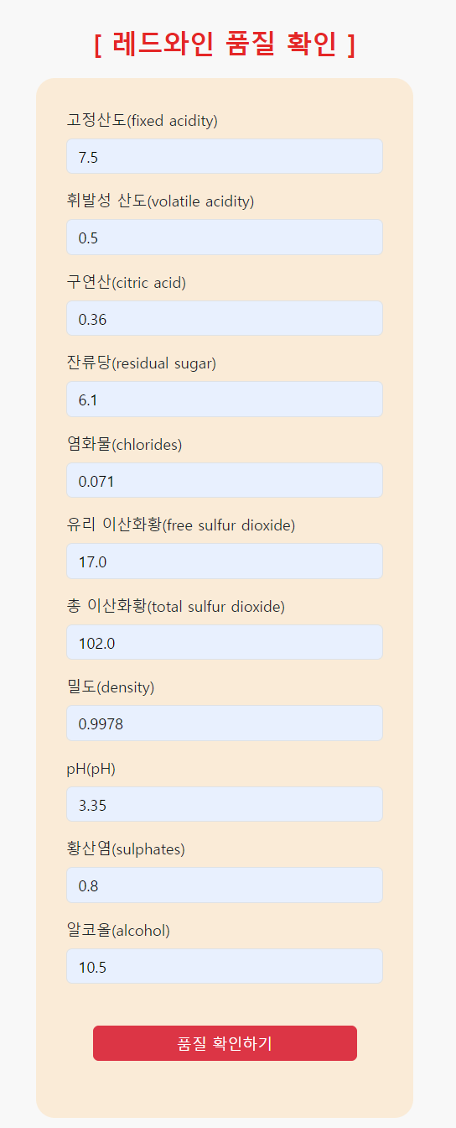
4 . 서비스(웹) html,css,Flask.. 사용
[ Main.html ]
[ Good 퀄리티 값 입력]
[ Bad 퀄리티 값 입력]

Slide 20
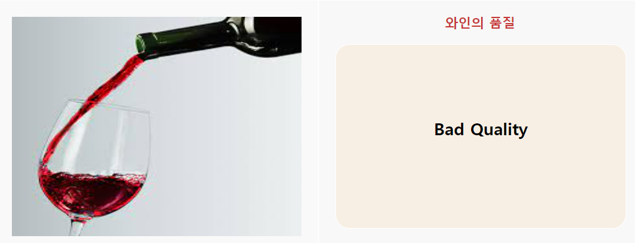
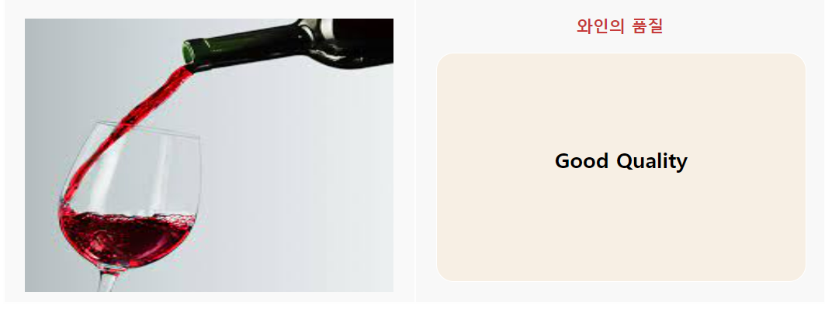
4 . 서비스(웹)
[ Good 퀄리티]
[ Bad 퀄리티]
Result.html
사용한 모델에 관한 깃 주소

Slide 21
5. 느낀점
실제 현장에서 사용되는 CSV를 통해 모델 구현하는 과정을 진행해보니 책을 보면서 공부하는 것과 달리 어떤 모델이 정확도가 높은 지와 같은 부분들을 직접 적용해 보는 시간을 가졌습니다.
이번 과제를 통해서 머신 러닝에서 어떤 부분이 부족한지 알 수 있는 시간을 가졌으며 부족한 부분을 더 보강하여 프로젝트에 임해야 겠다고 다짐을 하게 되었습니다.
또한 웹을 통해 모델을 확인하는 과정과 직접 모델을 구현하는 과정을 진행하면서 전보다 머신 러닝에 대한 관심을 가지게 되었고 많은 현장 csv를 통해 머신 러닝을 훈련시키는 방법을 공부하여 프로젝트에서 좋은 결과를 만들 수 있도록 하겠습니다.
감사합니다!

Slide 22
감사합니다

